Slide 1



Bài 14. THUẬT TOÁN SẮP XẾP

Slide 2

Khởi
động

Slide 3
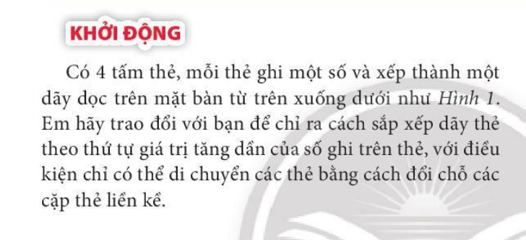
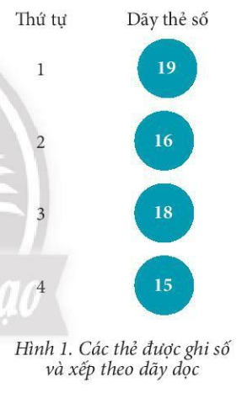

Slide 4

Notes:
Giáo viên nhận xét

Slide 5
TIẾT: BÀI 14: THUẬT TOÁN SẮP XẾP

Slide 6
MỤC TIÊU BÀI HỌC
Kiến thức
Năng lực
Phẩm chất
- Giải thích được thuật toán sắp xếp nổi bọt và sắp xếp chọn
- Biểu diễn và mô phỏng được thuật toán sắp xếp trên dữ liệu đầu vào có kích thước nhỏ
- Nêu được ý nghĩa của việc chia một bài toán thành những bài toán nhỏ hơn
- Năng lực tự học.
- Năng lực giao tiếp và hợp tác.
- Năng lực giải quyết vấn đề và sáng tạo.
- Năng lực tin học
- Nhân ái
- Chăm chỉ
- Trung thực
- Trách nhiệm

Slide 7
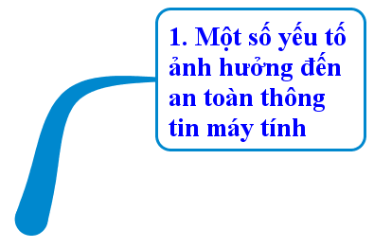
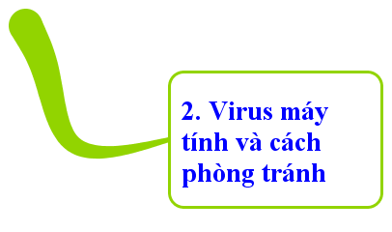
NỘI DUNG BÀI HỌC
1. Thuật toán sắp xếp nổi bọt
THUẬT TOÁN SẮP XẾP
2. Thuật toán sắp xếp chọn

Slide 8
BÀI 14: THUẬT TOÁN SẮP XẾP
HÌNH THÀNH KIẾN THỨC

Slide 9
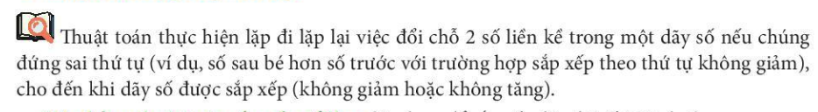
BÀI 14: THUẬT TOÁN SẮP XẾP
1. Thuật toán sắp xếp nổi bọt:

Slide 10
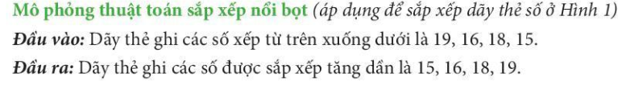
BÀI 14: THUẬT TOÁN SẮP XẾP

Slide 11
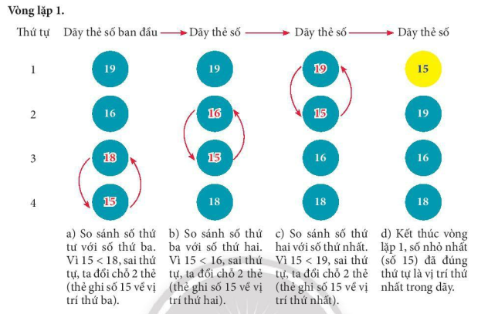
BÀI 14: THUẬT TOÁN SẮP XẾP

Slide 12
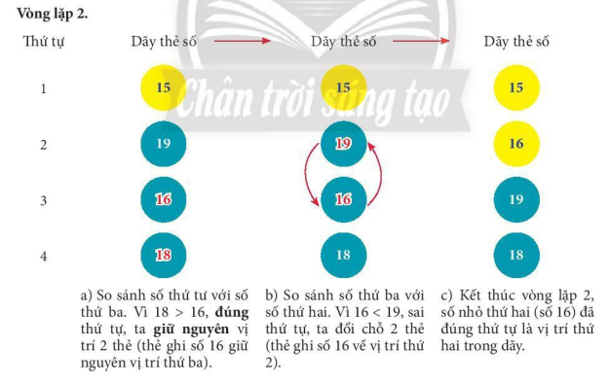
BÀI 14: THUẬT TOÁN SẮP XẾP

Slide 13
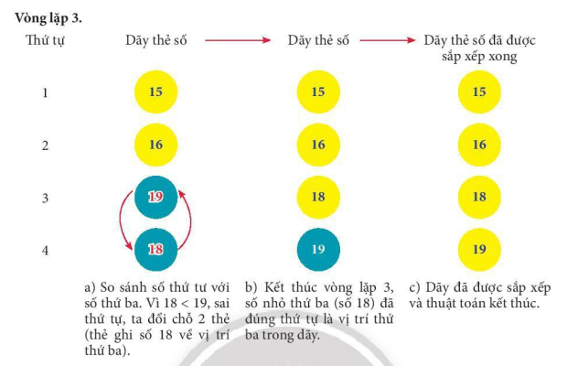
BÀI 14: THUẬT TOÁN SẮP XẾP

Slide 14

BÀI 14: THUẬT TOÁN SẮP XẾP

Slide 15
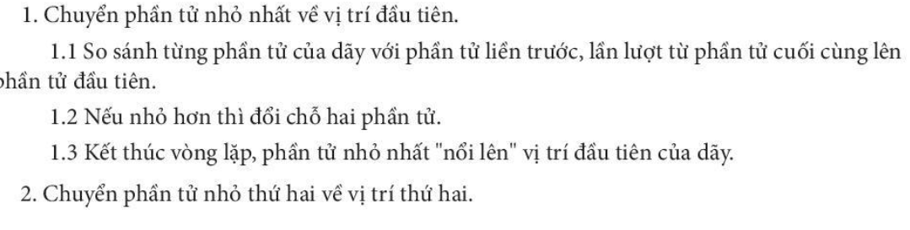
BÀI 14: THUẬT TOÁN SẮP XẾP
Mô tả thuật toán sắp xếp nổi bọt (áp dụng cho bài toán sắp xếp dãy tổng quát)

Slide 16
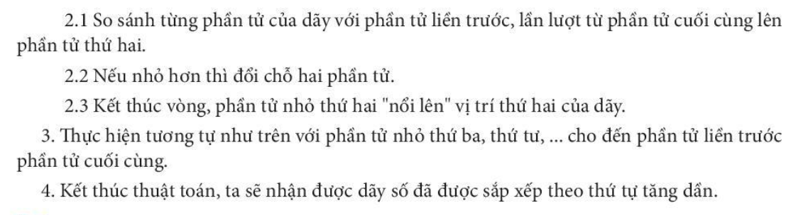
BÀI 14: THUẬT TOÁN SẮP XẾP

Slide 17
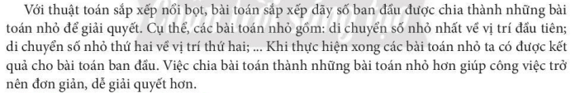

Slide 18
TIẾT: BÀI 14: THUẬT TOÁN SẮP XẾP
1. Thuật toán sắp xếp nổi bọt:
Thuật toán sắp xếp nổi bọt thực hiện sắp xếp dãy phần tử (tăng dần hay giảm dần) bằng cách thực hiện lặp đi lặp lại việc đổi chổ hai phần tử liền kề nếu chúng sai thứ tự.

Slide 19

Củng cố kiến thức
phần 1

Slide 20
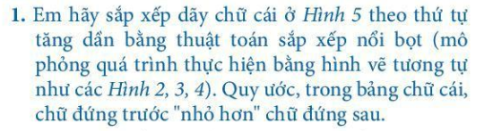
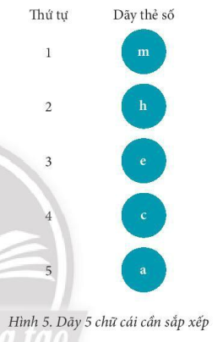

Slide 21
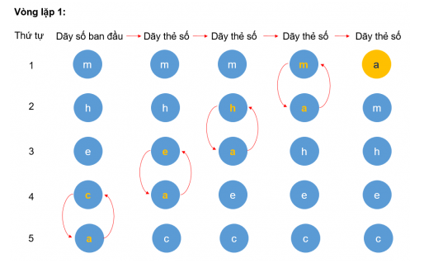

Slide 22
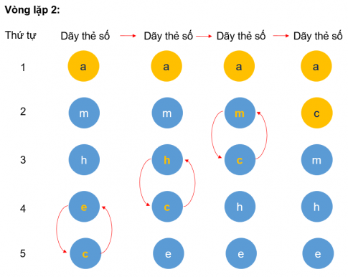

Slide 23
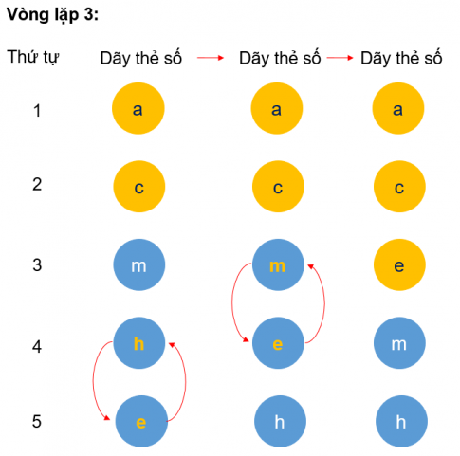

Slide 24
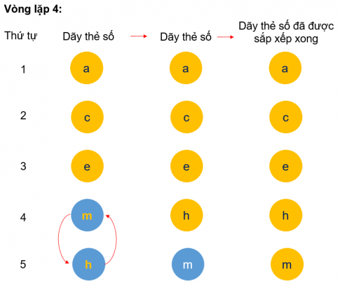

Slide 25
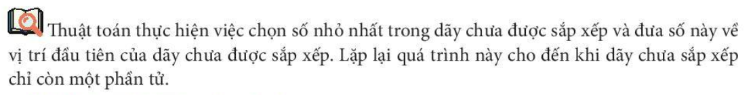
TIẾT: BÀI 14: THUẬT TOÁN SẮP XẾP
2. Thuật toán sắp xếp chọn:

Slide 26
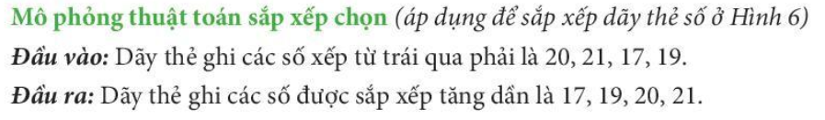
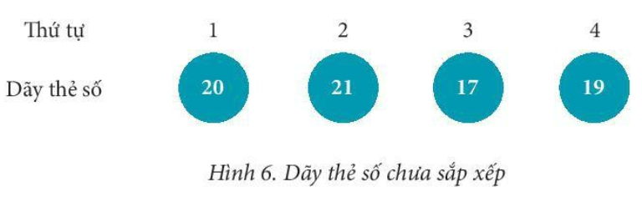
TIẾT: BÀI 14: THUẬT TOÁN SẮP XẾP
2. Thuật toán sắp xếp chọn:

Slide 27
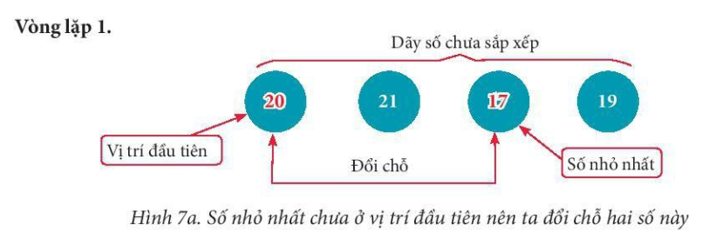
TIẾT: BÀI 14: THUẬT TOÁN SẮP XẾP
2. Thuật toán sắp xếp chọn:

Slide 28
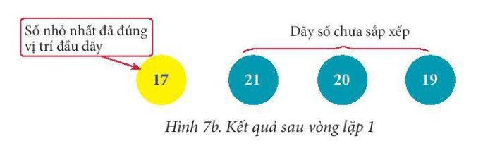
TIẾT: BÀI 14: THUẬT TOÁN SẮP XẾP
2. Thuật toán sắp xếp chọn:

Slide 29
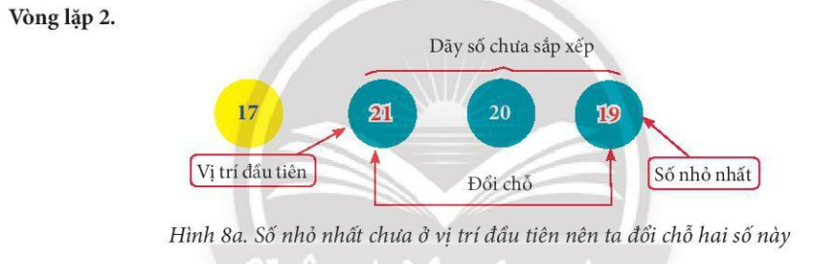
TIẾT: BÀI 14: THUẬT TOÁN SẮP XẾP
2. Thuật toán sắp xếp chọn:

Slide 30
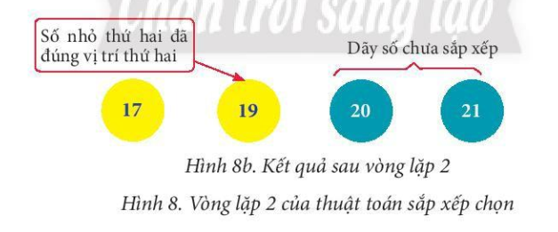
TIẾT: BÀI 14: THUẬT TOÁN SẮP XẾP
2. Thuật toán sắp xếp chọn:

Slide 31
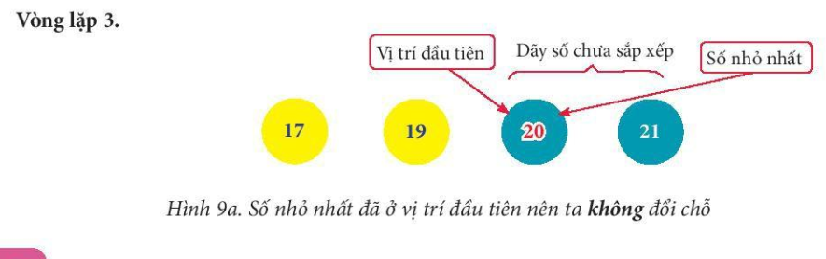
TIẾT: BÀI 14: THUẬT TOÁN SẮP XẾP
2. Thuật toán sắp xếp chọn:

Slide 32
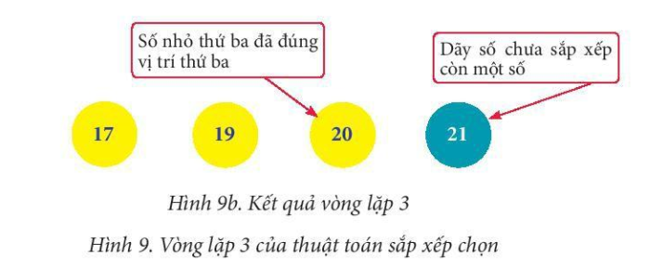
TIẾT: BÀI 14: THUẬT TOÁN SẮP XẾP
2. Thuật toán sắp xếp chọn:

Slide 33
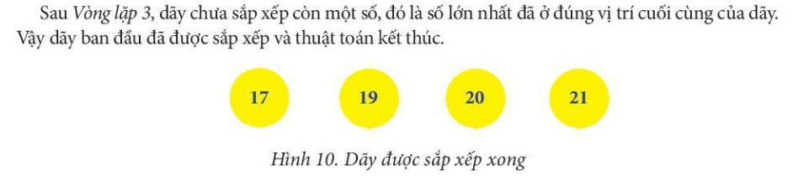
TIẾT: BÀI 14: THUẬT TOÁN SẮP XẾP
2. Thuật toán sắp xếp chọn:

Slide 34
TIẾT: BÀI 14: THUẬT TOÁN SẮP XẾP
2. Thuật toán sắp xếp chọn:
Thuật toán sắp xếp chọn thực hiện lặp lại quá trình chọn phần tử nhỏ nhất trong dãy chưa sắp xếp và đưa phần tử này về vị trí đầu tiên của dãy đó.

Slide 35
Củng cố kiến thức
Tài liệu được chia sẻ bởi Website VnTeach.Com
https://www.vnteach.com
Một sản phẩm của cộng đồng facebook Thư Viện VnTeach.Com
https://www.facebook.com/groups/vnteach/
https://www.facebook.com/groups/thuvienvnteach/

Slide 36
TIẾT: BÀI 14: THUẬT TOÁN SẮP XẾP

Slide 37
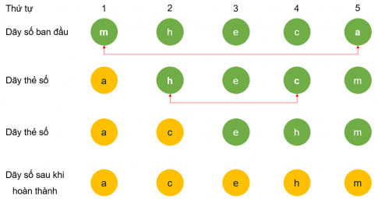
TIẾT: BÀI 14: THUẬT TOÁN SẮP XẾP
Câu 1.

Slide 38
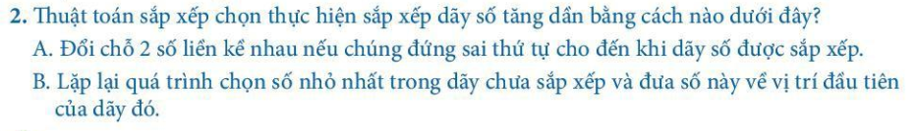
TIẾT: BÀI 14: THUẬT TOÁN SẮP XẾP
Câu 2. B

Slide 39
TIẾT: BÀI 14: THUẬT TOÁN SẮP XẾP
LUYỆN TẬP

Slide 40
Câu 1. Liệt kê các vòng lặp của thuật toán sắp xếp nổi bọt, thuật toán sắp xếp chọn để sắp xếp các dãy sau theo thứ tự tăng dần.
a) Dãy số: 9, 6, 11, 3, 7
b) Dãy chữ cái: H, D, A, B, Y.

Slide 41
Câu 1.
a)
Các vòng lặp của thuật toán nổi bọt:
Dãy số ban đầu: 9, 6, 11, 3, 7
  Vòng lặp 1: 9, 6, 3, 11, 7 => 9, 3, 6, 11, 7 => 3, 9, 6, 11, 7
  Vòng lặp 2: 3, 6, 9, 11, 7
  Vòng lặp 3: 3, 6, 9, 7, 11 => 3, 6, 7, 9, 11
Dãy thẻ số đã được sắp xếp xong là: 3, 6, 7, 9, 11
Các vòng lặp của thuật toán sắp xếp:
  Vòng lặp 1: 3, 6, 9, 11, 7
  Vòng lặp 2: 3, 6, 7, 11, 9
  Vòng lặp 3: 3, 6, 7, 9, 11
Dãy thẻ số đã được sắp xếp xong là: 3, 6, 7, 9, 11

Slide 42
Câu 1.
b)
Các vòng lặp của thuật toán nổi bọt:
Dãy số ban đầu: H, D, A, B, Y.
  Vòng lặp 1: H, A, D, B, Y => A, H, D, B, Y
  Vòng lặp 2: A, H, B, D, Y => A, B, H, D, Y
  Vòng lặp 3: A, B, D, H, Y
Dãy thẻ số đã được sắp xếp xong là: A, B, D, H, Y
Các vòng lặp của thuật toán sắp xếp:
  Vòng lặp 1: A, D, H, B, Y
  Vòng lặp 2: A, B, H, D, Y
  Vòng lặp 3: A, B, D, H, Y
Dãy thẻ số đã được sắp xếp xong là: A, B, D, H, Y

Slide 43
Câu 2. Chỉ ra phương án sai.
Ý nghĩa của việc chia bài toán thành bài toán nhỏ hơn là:
A. Giúp công việc đơn giản hơn.
B. Giúp công việc dễ giải quyết hơn.
C. Làm cho công việc trở nên phức tạp.
D. Giúp bài toán trở nên dễ hiểu hơn.
Câu 2. C

Slide 44
VẬN DỤNG

Slide 45
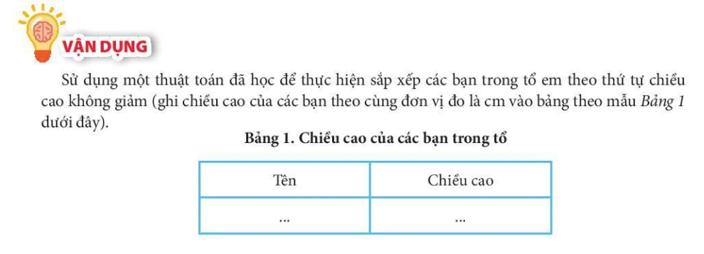
VẬN DỤNG

Slide 46
Củng cố
Thuật toán sắp xếp nổi bọt thực hiện sắp xếp dãy phần tử (tăng dần hay giảm dần) bằng cách thực hiện lặp đi lặp lại việc đổi chổ 2 phần tử liền kề nếu chúng sai thứ tự
1. Thuật toán sắp xếp nổi bọt
THUẬT TOÁN SẮP XẾP
2. Thuật toán sắp xếp chọn
Thuật toán sắp xếp chọn thực hiện lặp lại quá trình chọn phần tử nhỏ nhất trong dãy chưa sắp xếp và đưa phần tử này về vị trí đầu tiên của dãy đó

Slide 47

Hướng dẫn về nhà
Học khái niệm thuật toán sắp xếp nổi bọt và thuật toán sắp xếp chọn
Làm bài tập 1,2 phần luyện tập và phần vận dụng.
Xem nội dung các bài trước để tiết sau ôn tập

